Slide 1
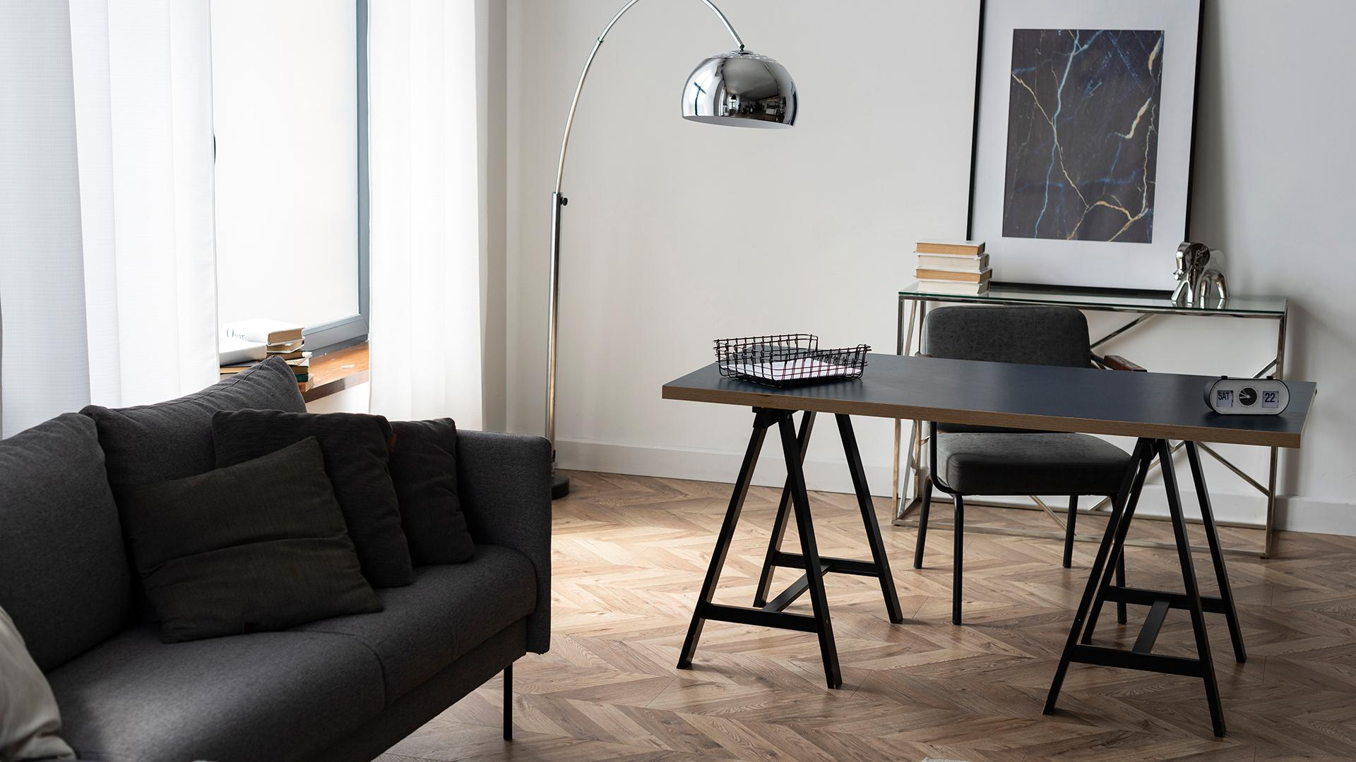
Predicción del precio de las casas
Proyecto de Machine Learning
Ignacio Esteban González

Slide 2
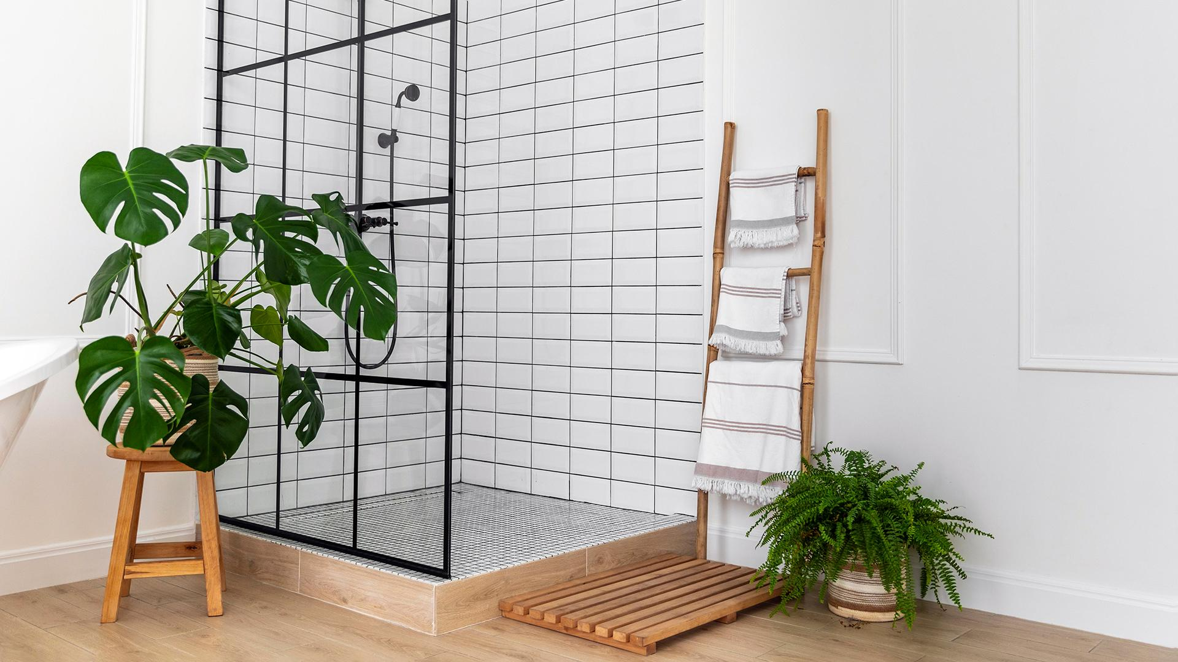
Contenido
Problema
01
Desarrollo
02
Solución
03

Slide 3

Partes del proyecto
Problema
¿Qué problema o necesidad vamos a resolver?
¿Podemos solucionarlo con ML?
Desarrollo del proyecto
Proyecto EDA
¿Qué modelos he probado?
¿Cuáles han sido las variables de mayor impacto?
Solución del proyecto
¿Qué solución aporta mi modelo de ML?
¿Qué resultados y conclusiones he obtenido?
¿Qué consecuencias tiene en negocio?

Slide 4
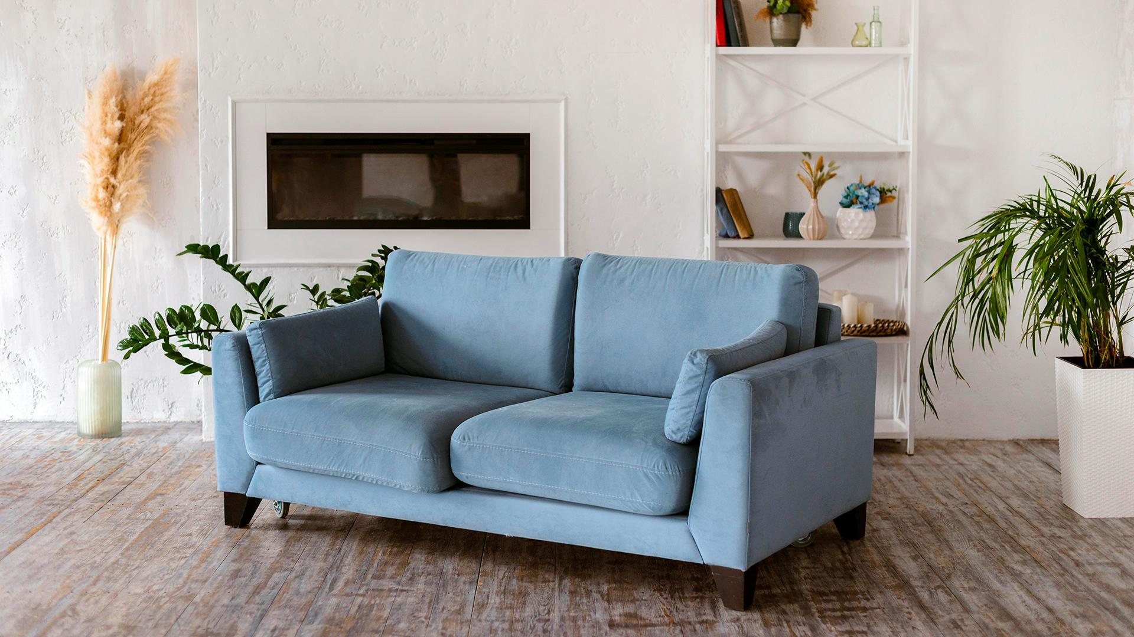
01
Problema
¿Podemos solucionarlo con ML?

Slide 5
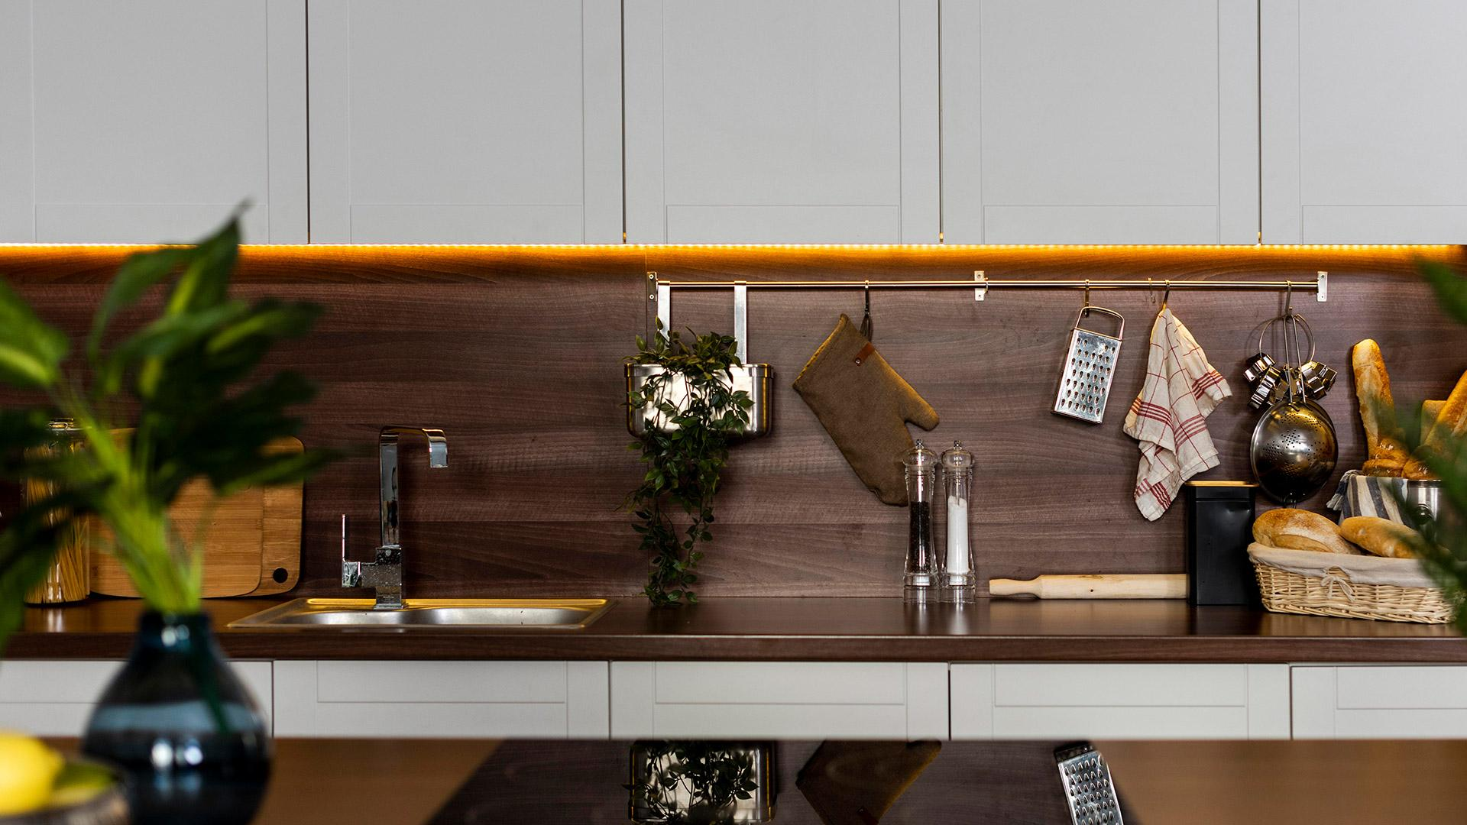
02
Desarrollo
EDA y modelos usados

Slide 6
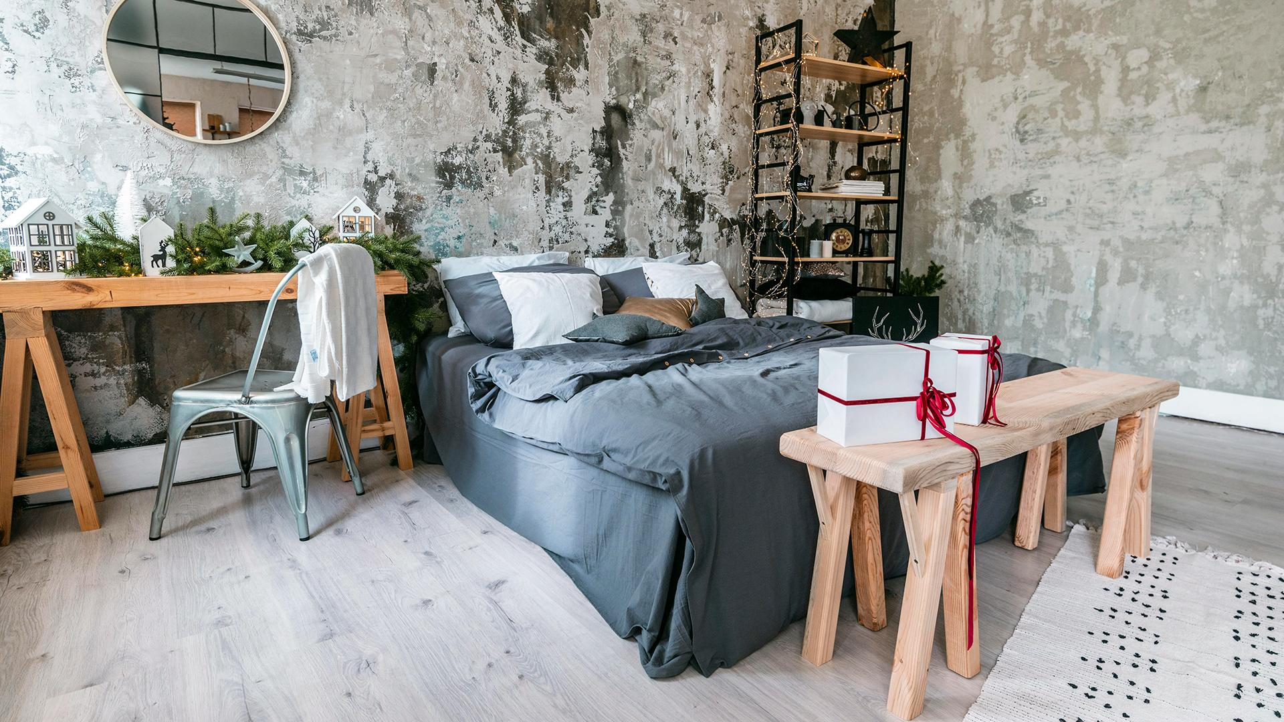
¿Qué variables han tenido mayor impacto?

Slide 7
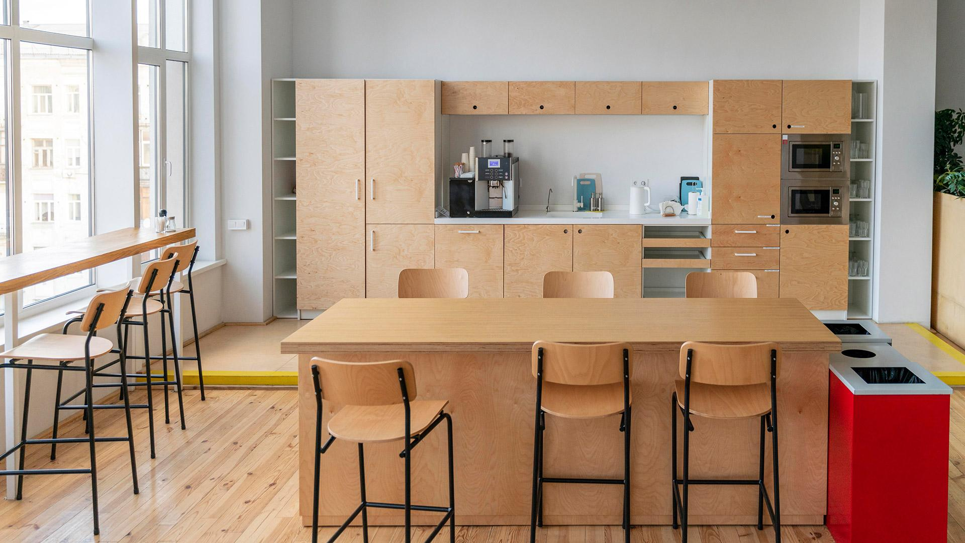
Variables con mayor impacto
2010
10
1862
1720
14
YearBuilt: Fecha original de construcción
OverallQual: Material general y calidad de acabado
TotalBsmtSF: Metros cuadrados totales del área
GrLivArea: Metros cuadrados de superficie habitable
TotRmsAbvGrd: Número total de habitaciones
YearBuilt
OverallQual
TotalBsmtSF
GrLivArea
TotRmsAbvGrd
Notes:
6000 pies

Slide 8
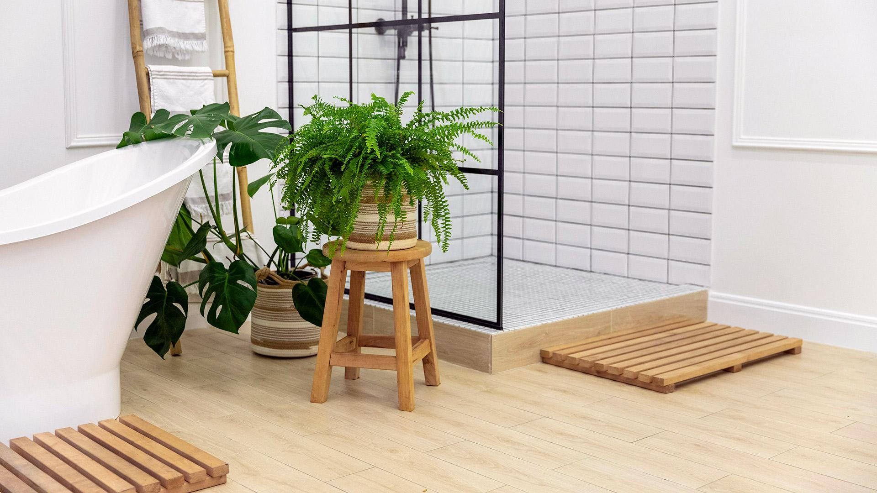
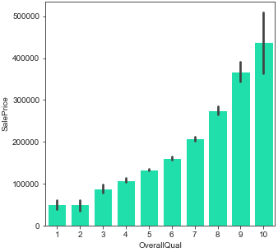
Calidad respecto al precio
El valor de la casa
es proporcional al
material general y
calidad de acabado.

Slide 9
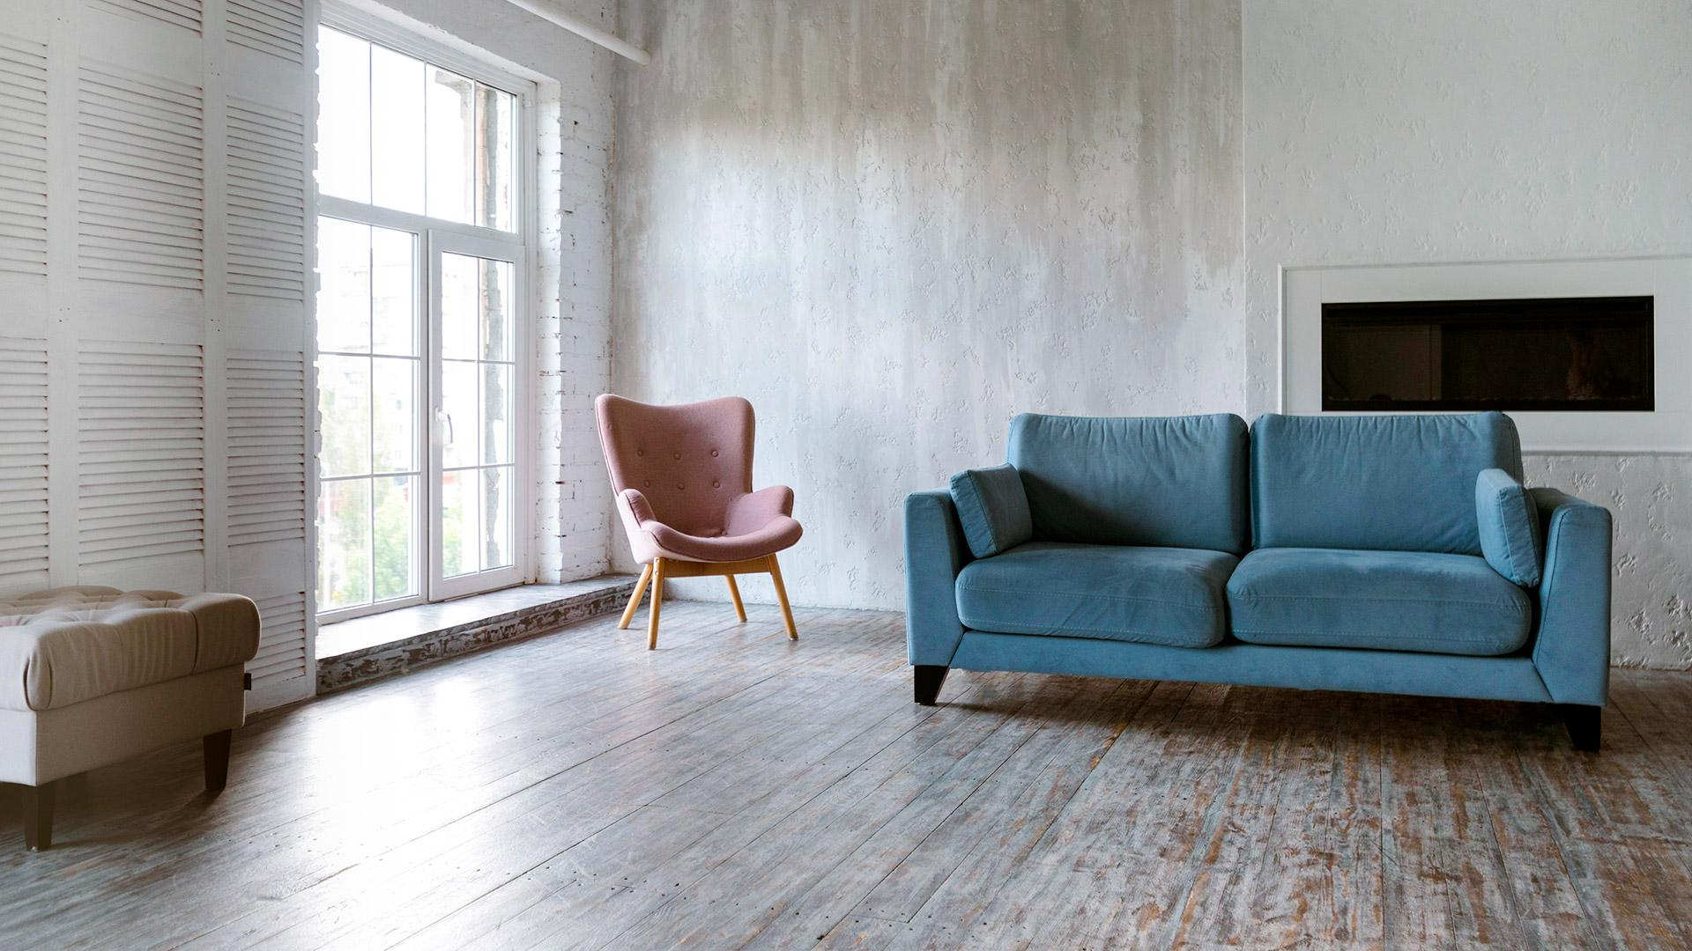
Mayor demanda por estancias
Habitaciones | 11
Dormitorios | 4
Cocinas | 1
Baños | 3
Número de estancias que tienen el precio más alto por su demanda

Slide 10
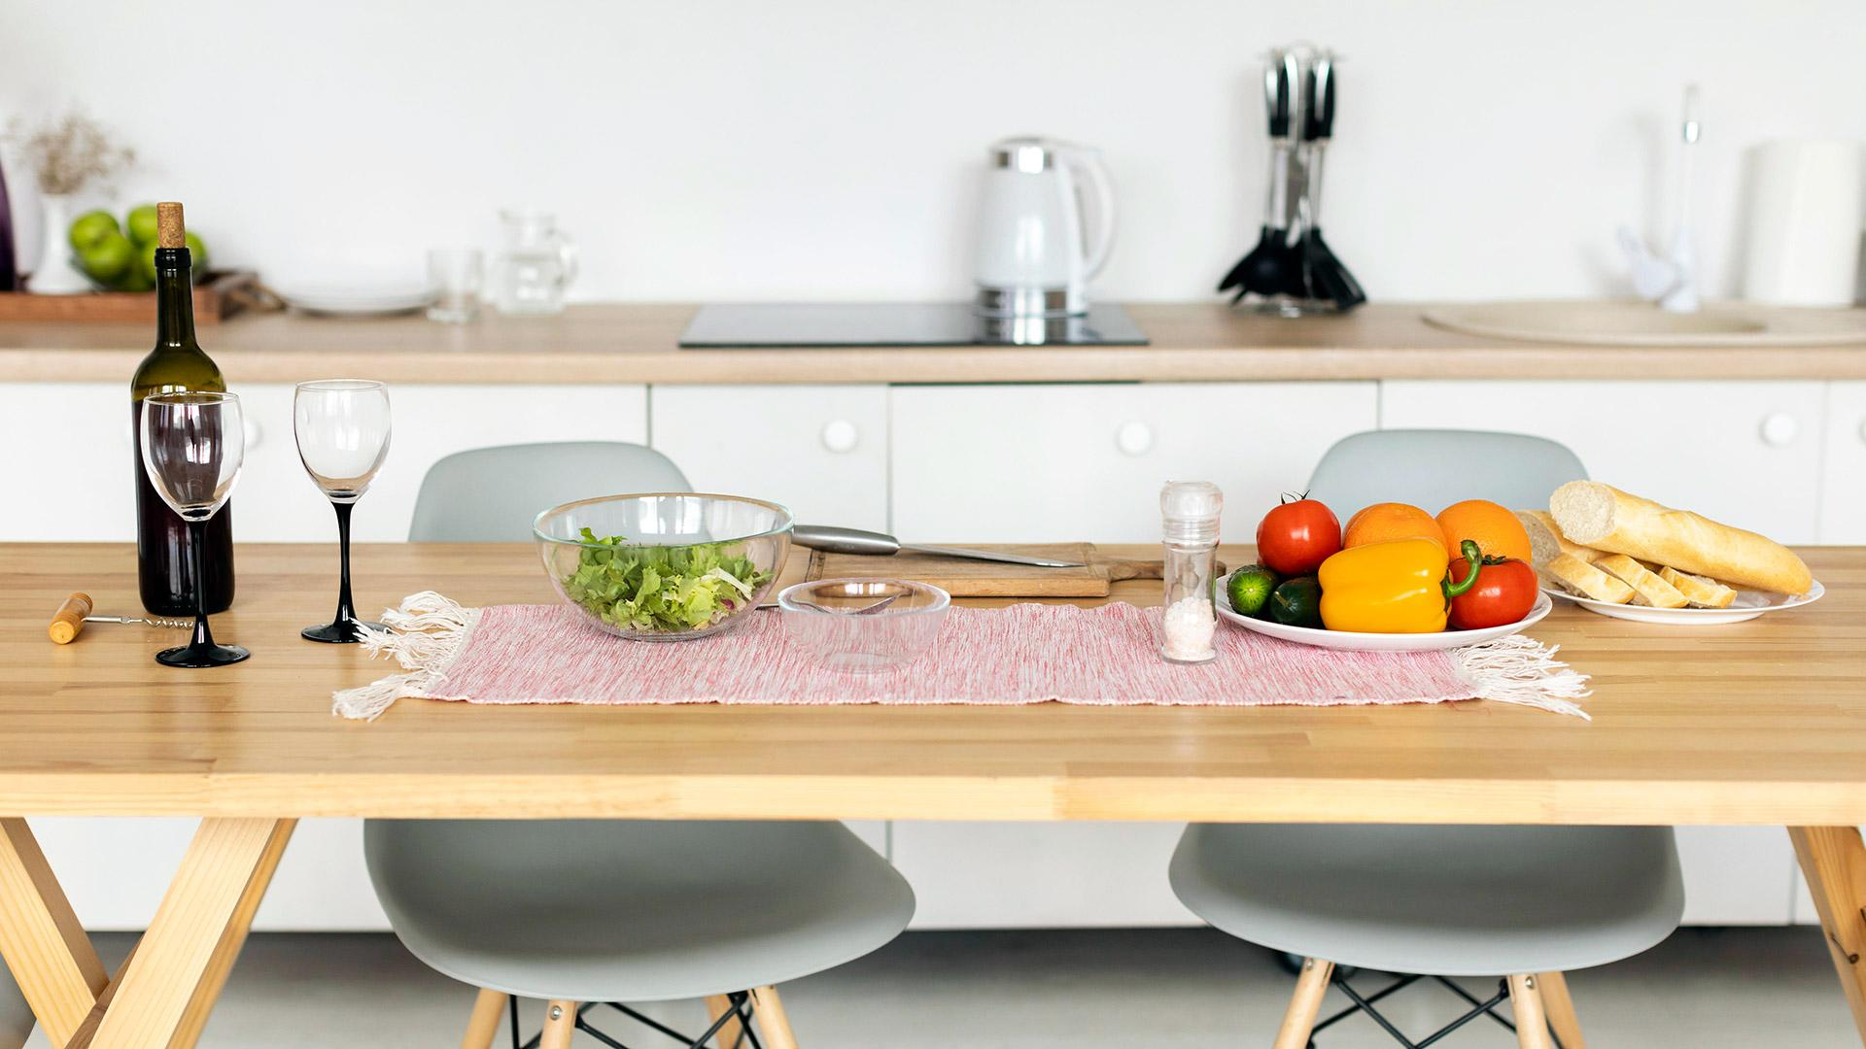

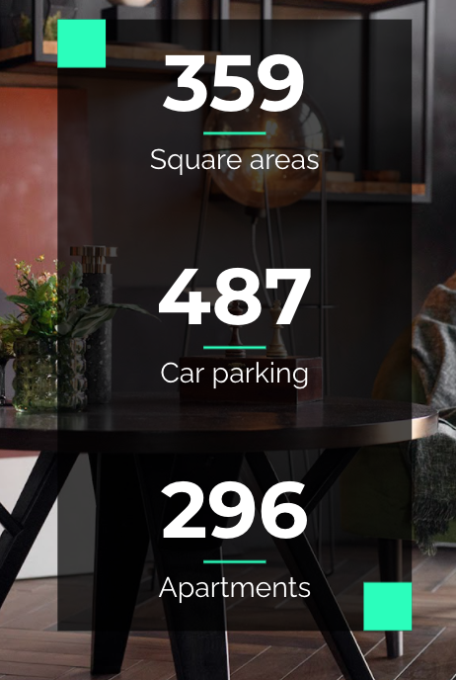
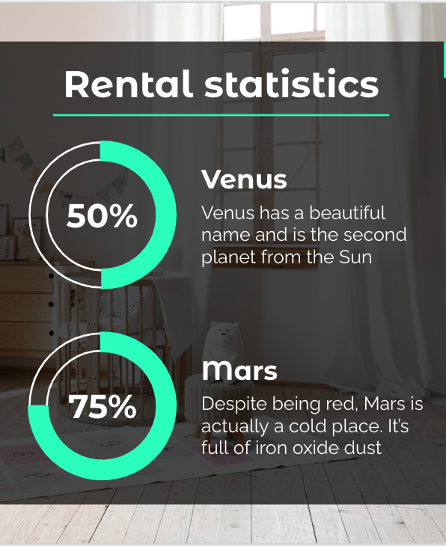
Modelos usados
Linear Regression
Random Forest

Slide 11
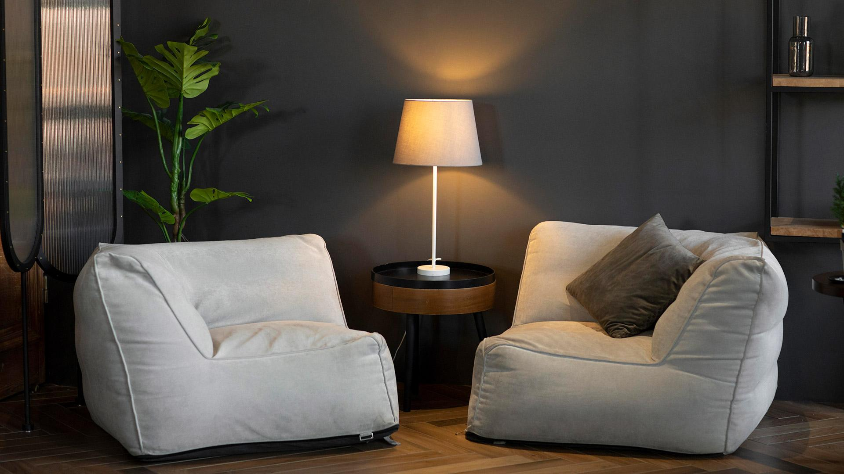
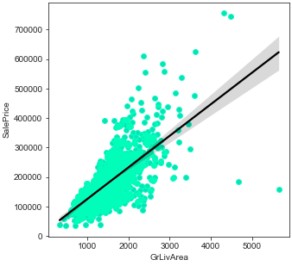
Linear Regression
Pasos
Score
0.8015
Entrenar el modelo
Evaluación
Predicción
Notes:
6k pies

Slide 12
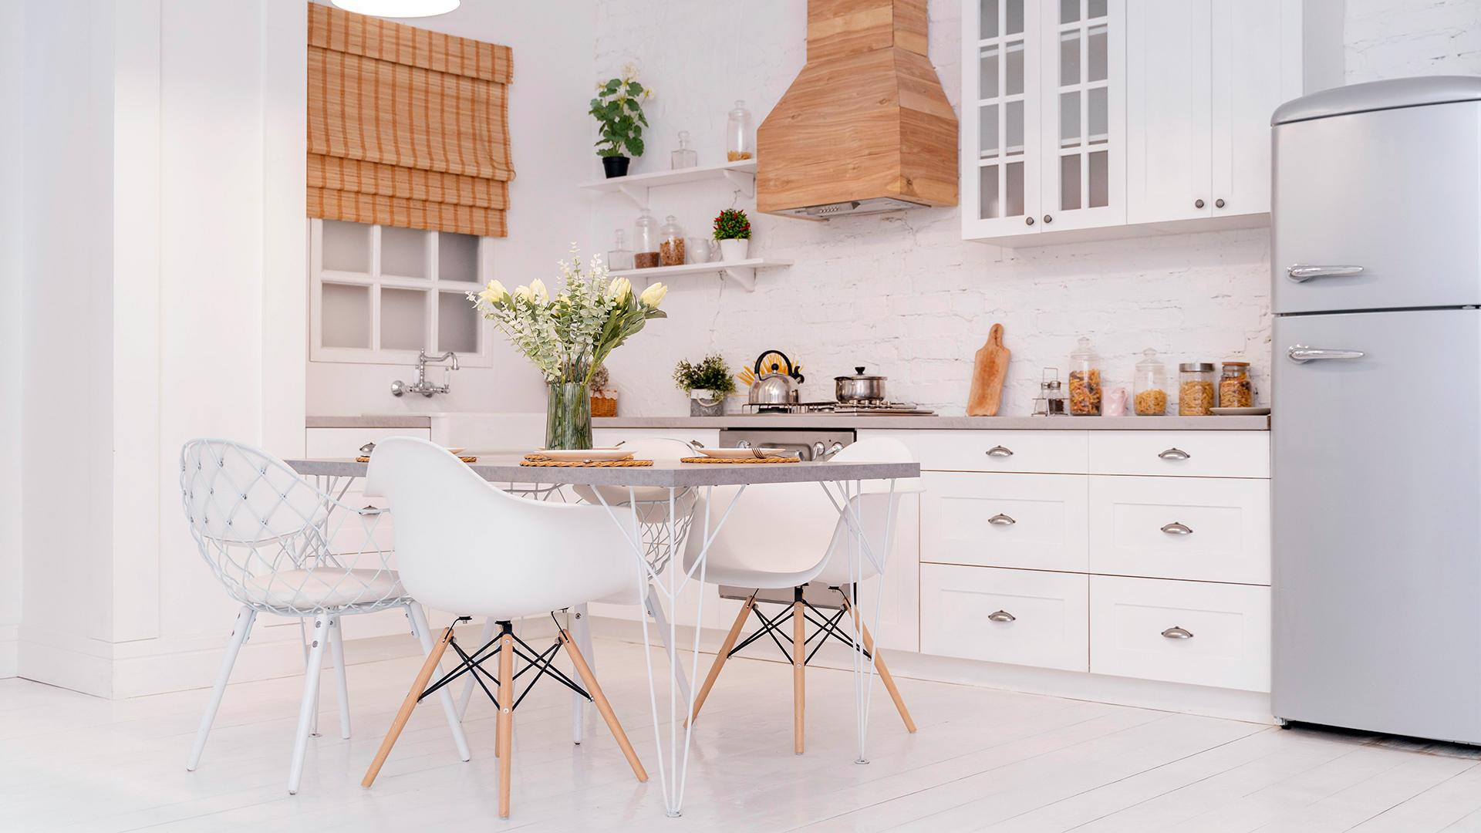
RdmForest
Variables
Score
→ Max_depth = 6
→ Estimators = 10
→ Random_state = 0
→ 0.90352

Slide 13
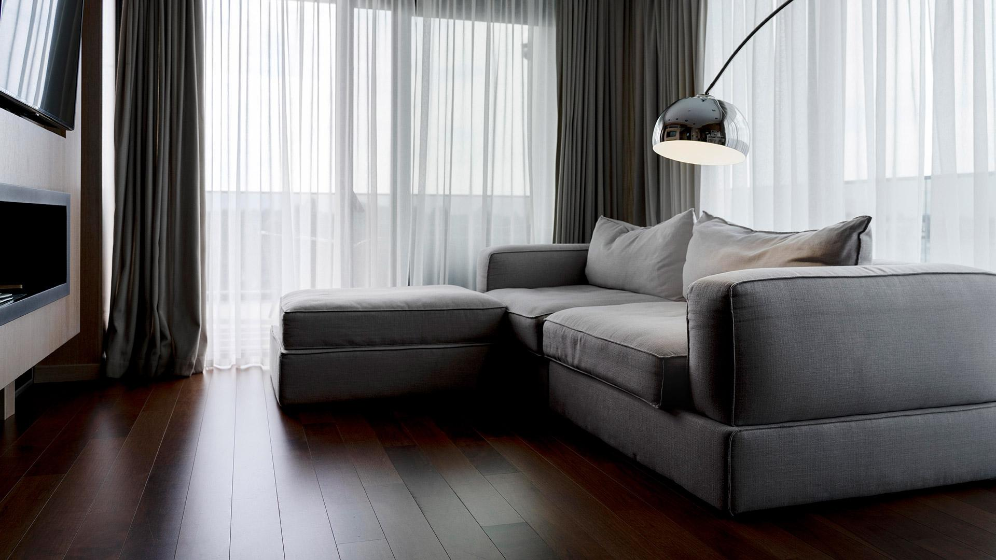
Solución
03
Resultado y conclusiones en el negocio

Slide 14
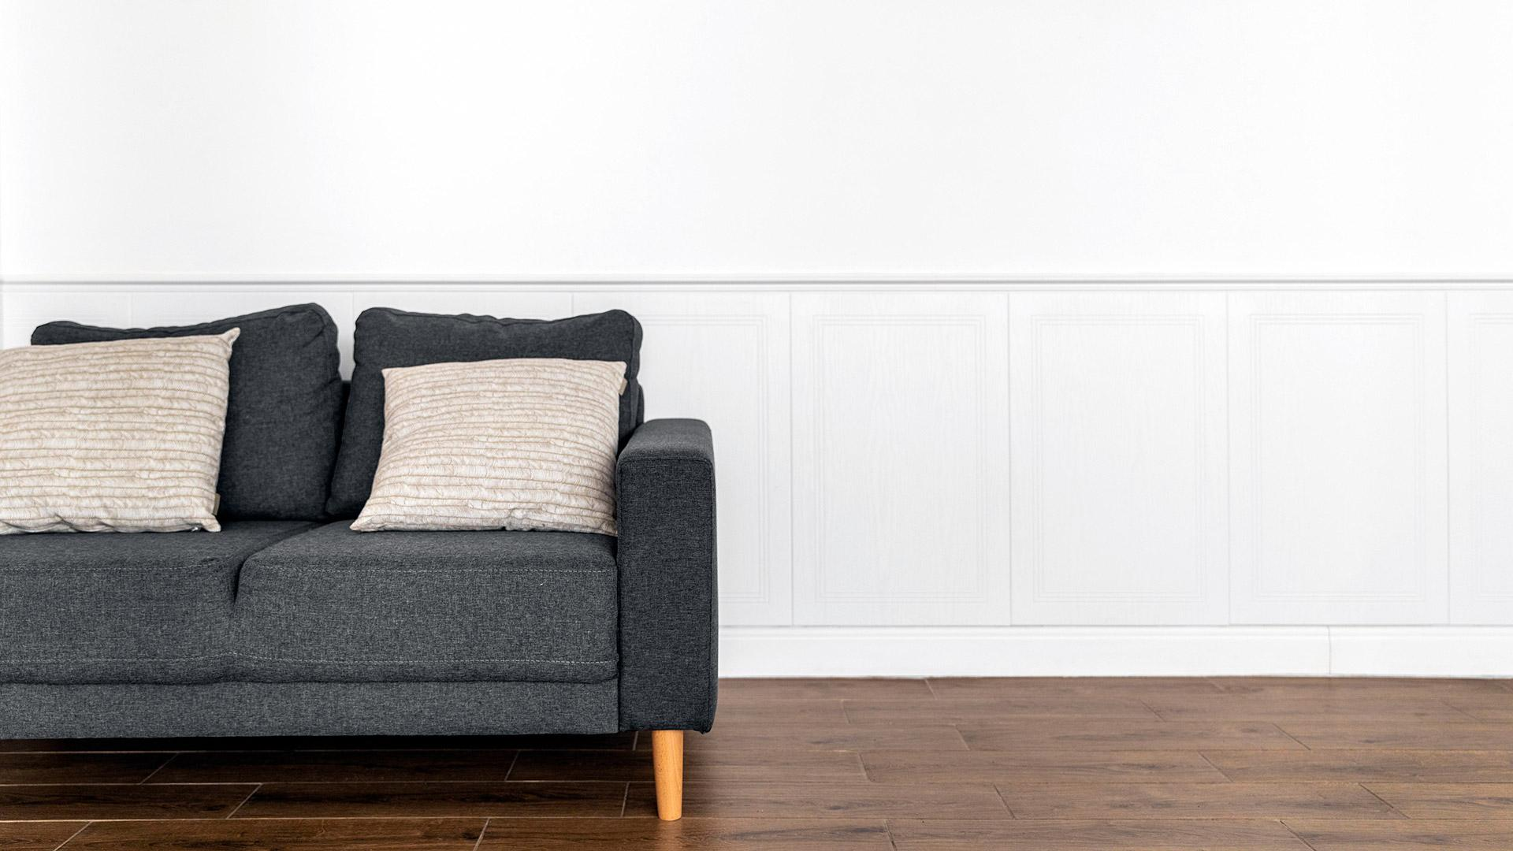
Detalles de la propiedad
Estas son las características básicas de la casa con más valor de mi dataset.
YearBuilt: | 1959
OverallQual: | 7
TotalBsmtSF: | 1164
GrLivArea: | 1164
TotRmsAbvGrd: | 11
Notes:
3800 pies

Slide 15
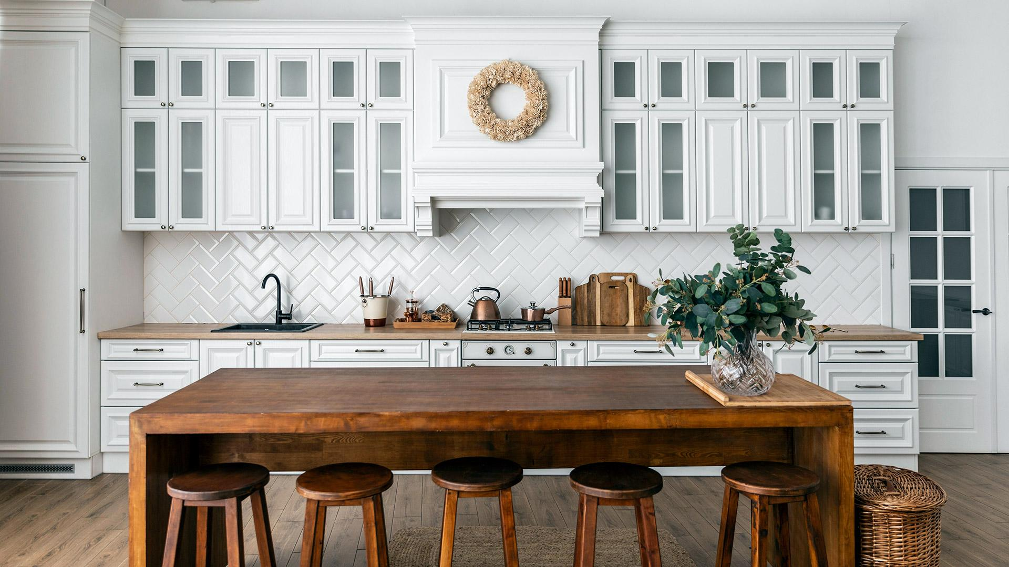
$2816447
Precio de la propiedad más cara

Slide 16

Detalles de la propiedad
Estas son las características básicas de la casa con menos valor de mi dataset.
YearBuilt: | 1996
OverallQual: | 5
TotalBsmtSF: | 285
GrLivArea: | 280
TotRmsAbvGrd: | 3
Notes:
918

Slide 17
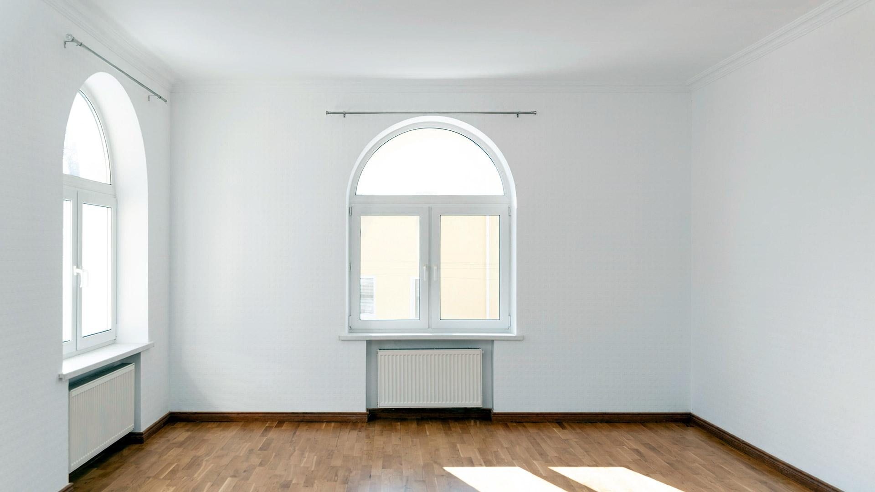
$135751
Precio de la propiedad más barata

Slide 18
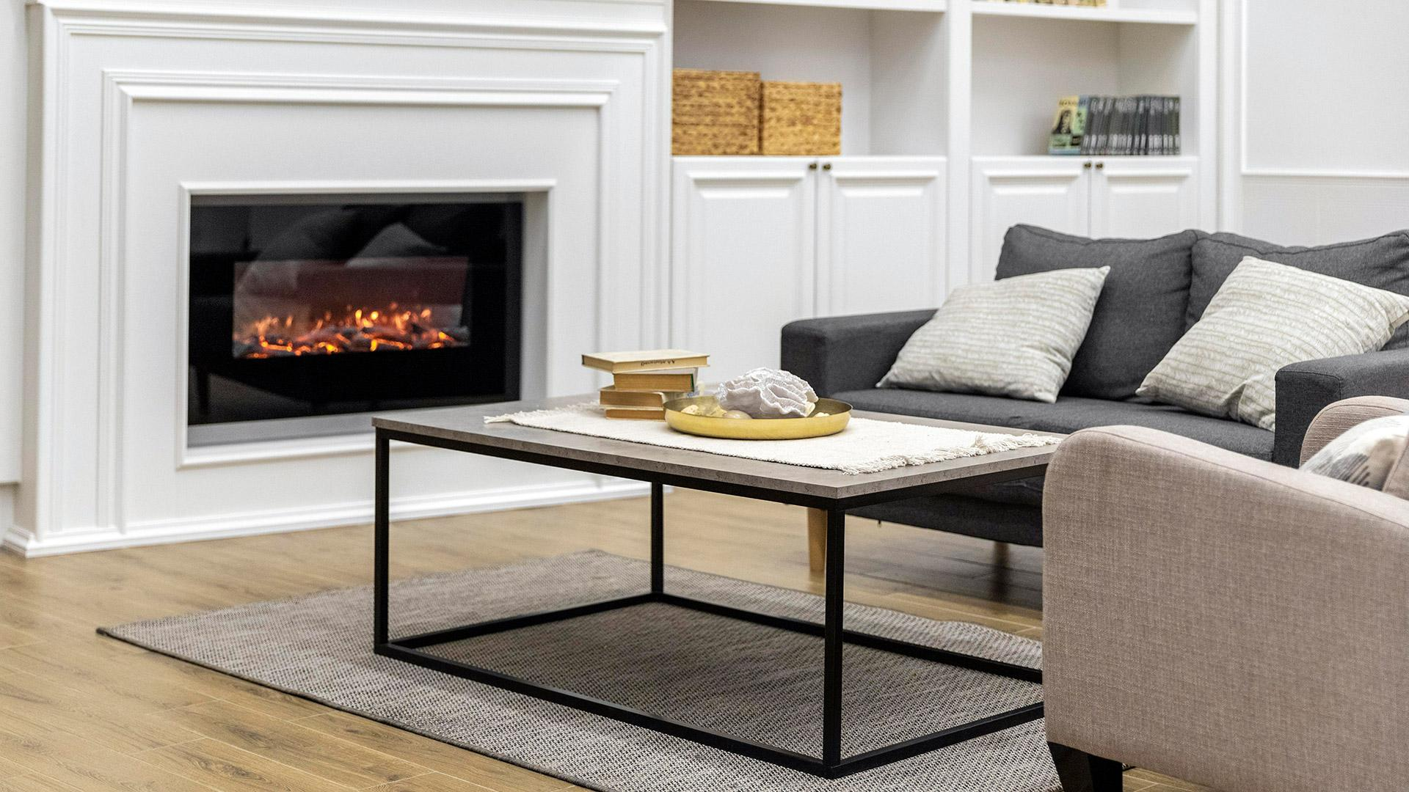
Conclusión
Puntos a tener en cuenta
Demanda
Inflación

Slide 19
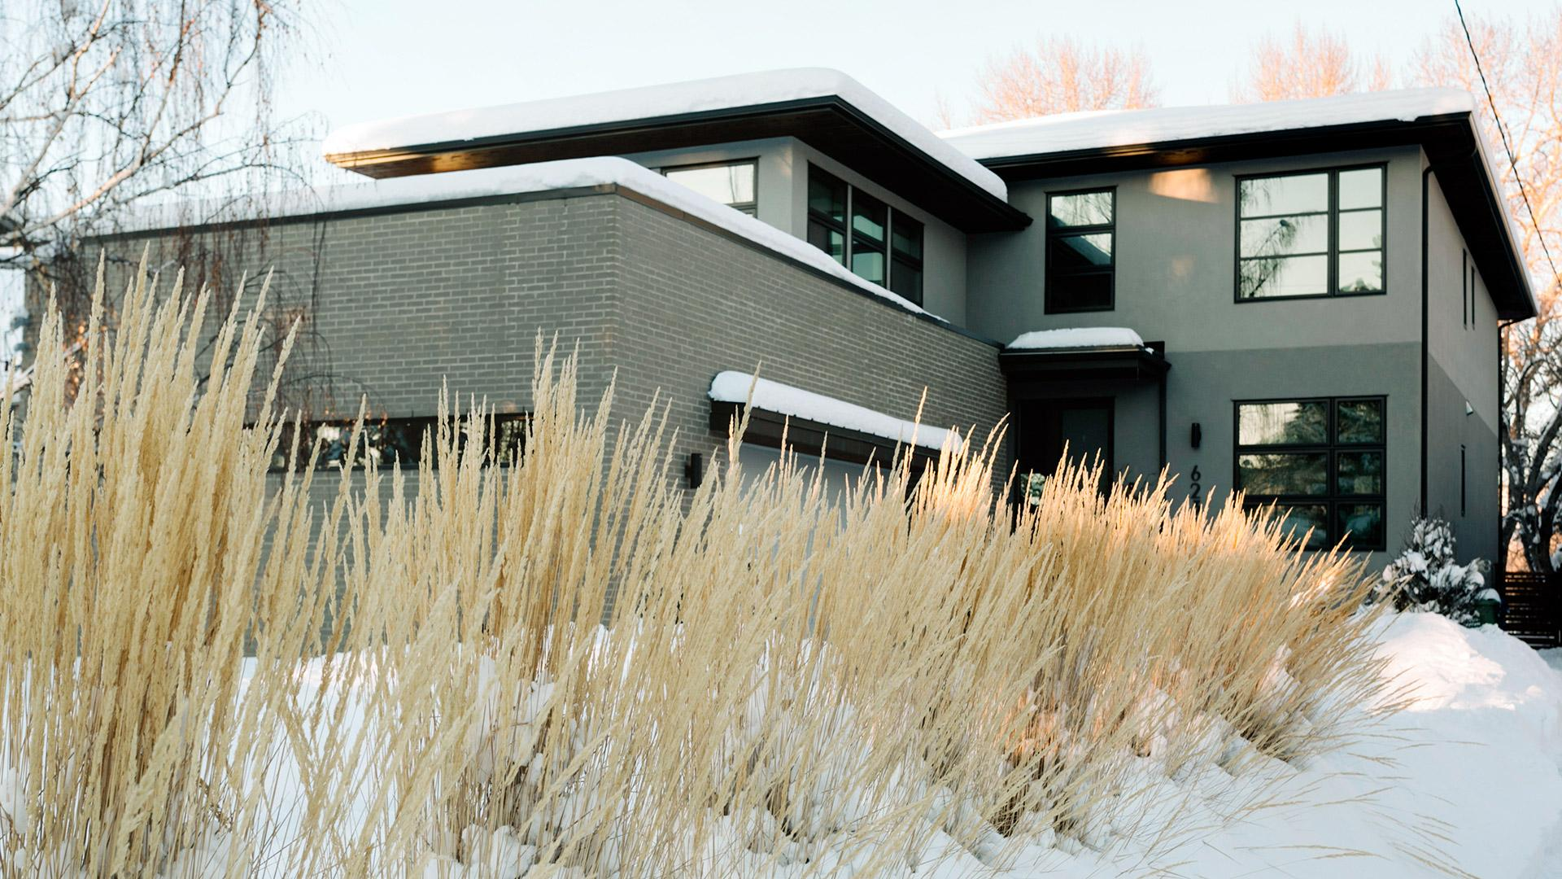
Gracias!
¿Tenéis alguna pregunta?

